Slide 1
chat GPT API
24-01-09

Slide 2
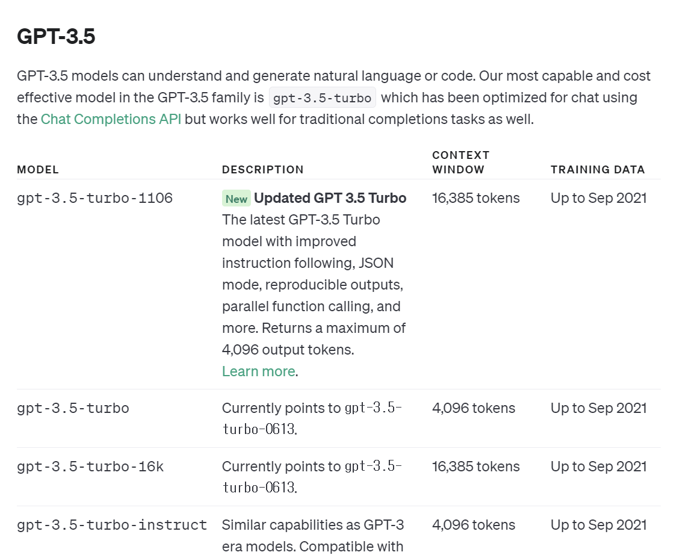
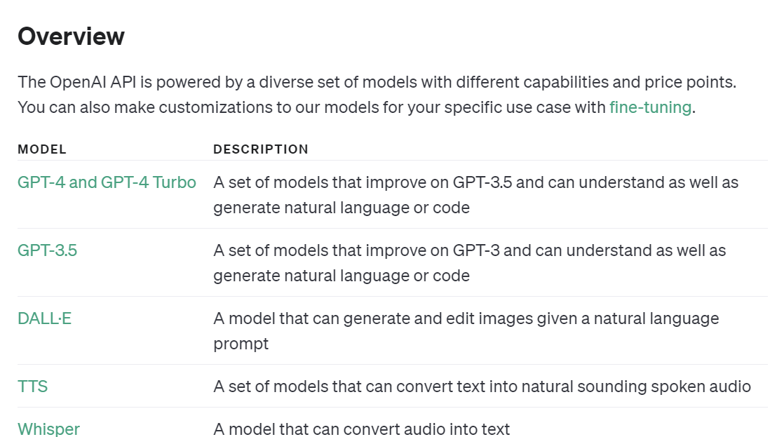
버전 https://platform.openai.com/docs/models

Slide 3
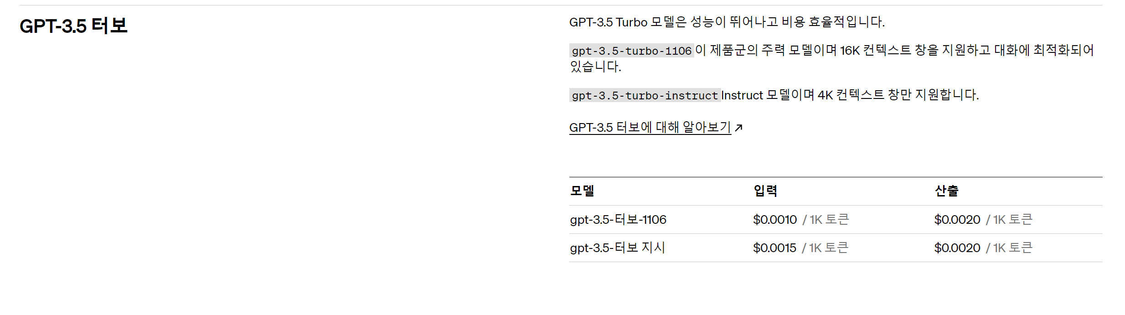
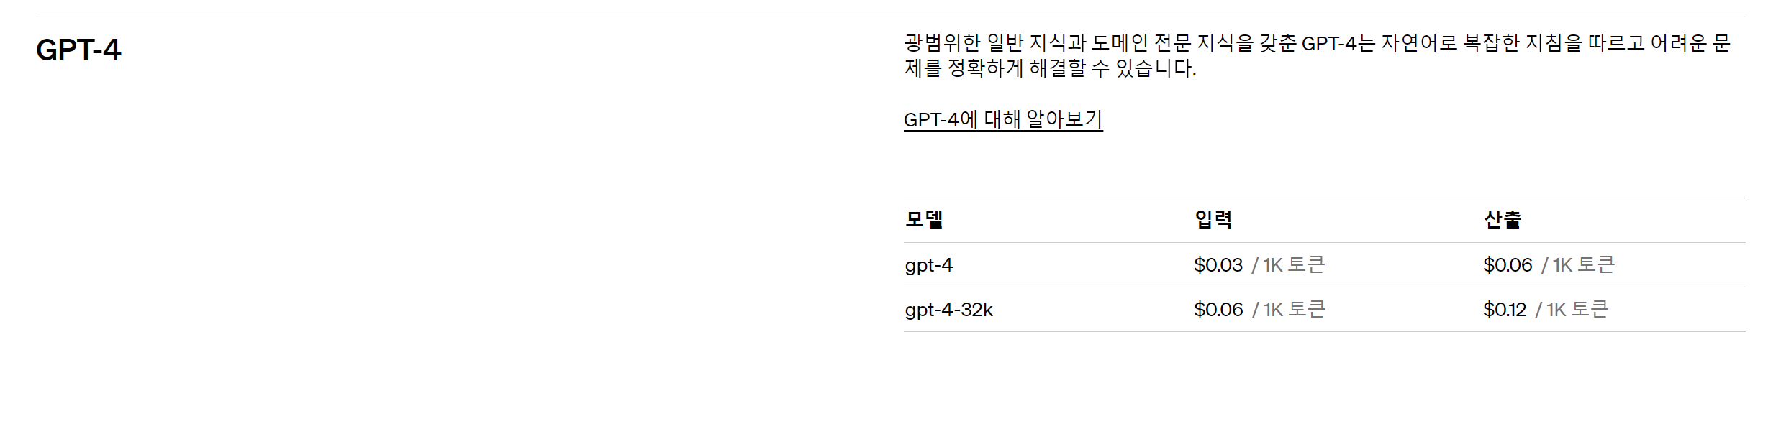
가격 https://openai.com/pricing

Slide 4
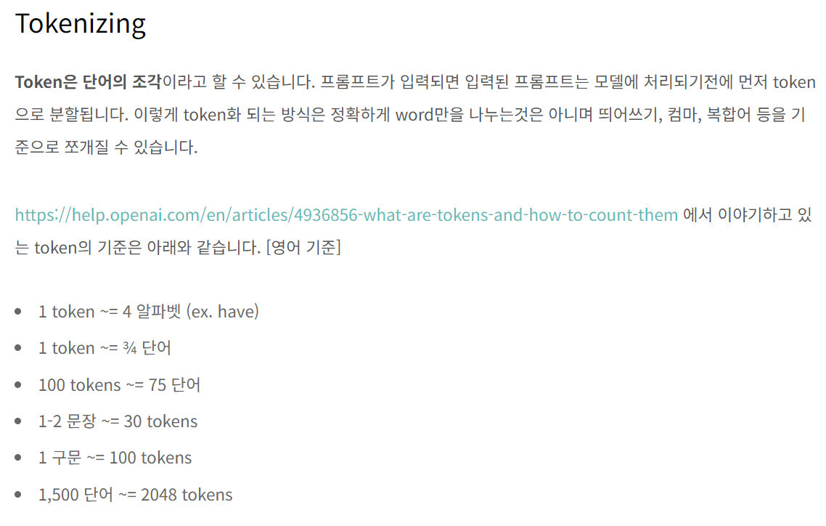
토큰 https://help.openai.com/en/articles/4936856-what-are-tokens-and-how-to-count-them
https://sabarada.tistory.com/254

Slide 5
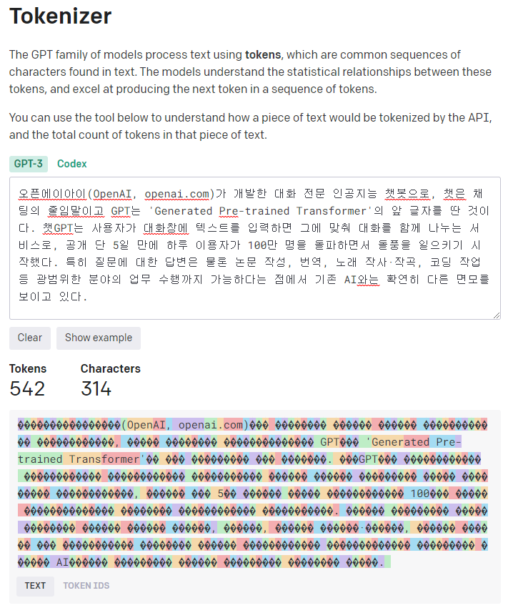
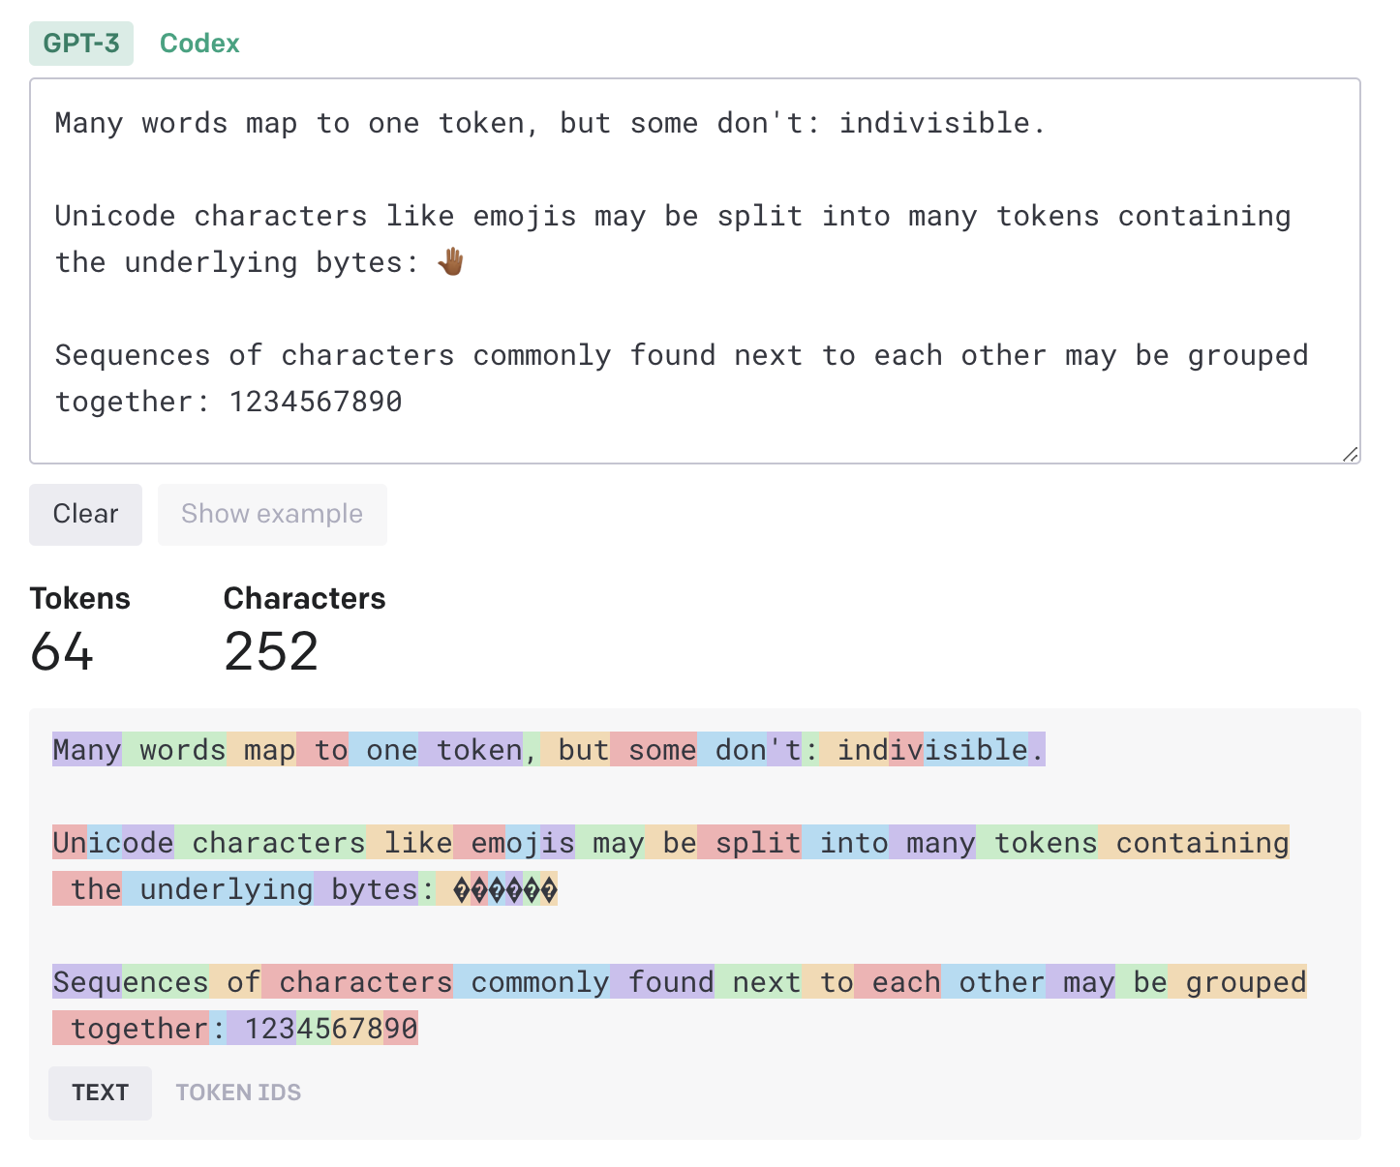
토큰 계산기 https://platform.openai.com/tokenizer
한글의 경우 토큰 수가 더 많이 소비 된다.

Slide 6
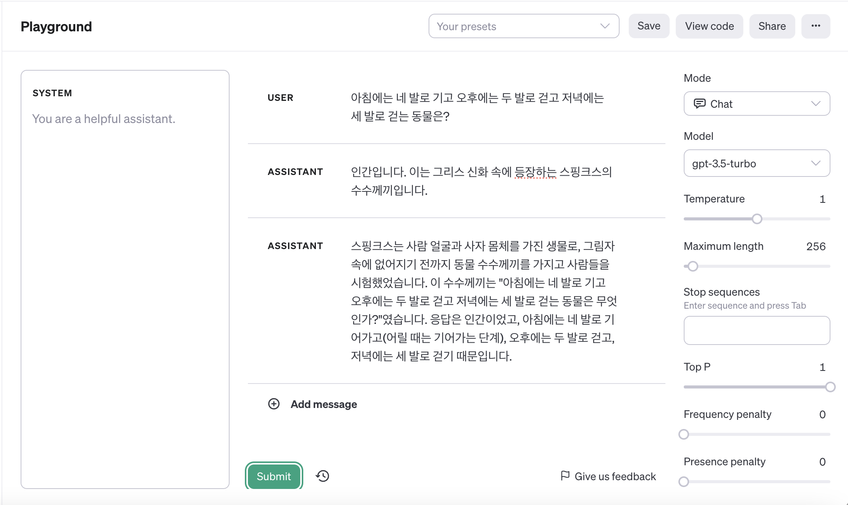
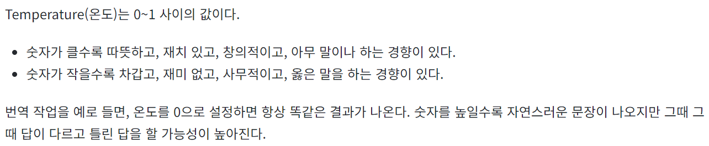
playground https://platform.openai.com/playground
- openAI에서 제공하는 모델 테스트 가능
Top P : Top P 숫자를 높이면 다양한 답을 얻을 수 있다
https://wikidocs.net/218344
사용 예시 https://wikidocs.net/195818

Slide 7
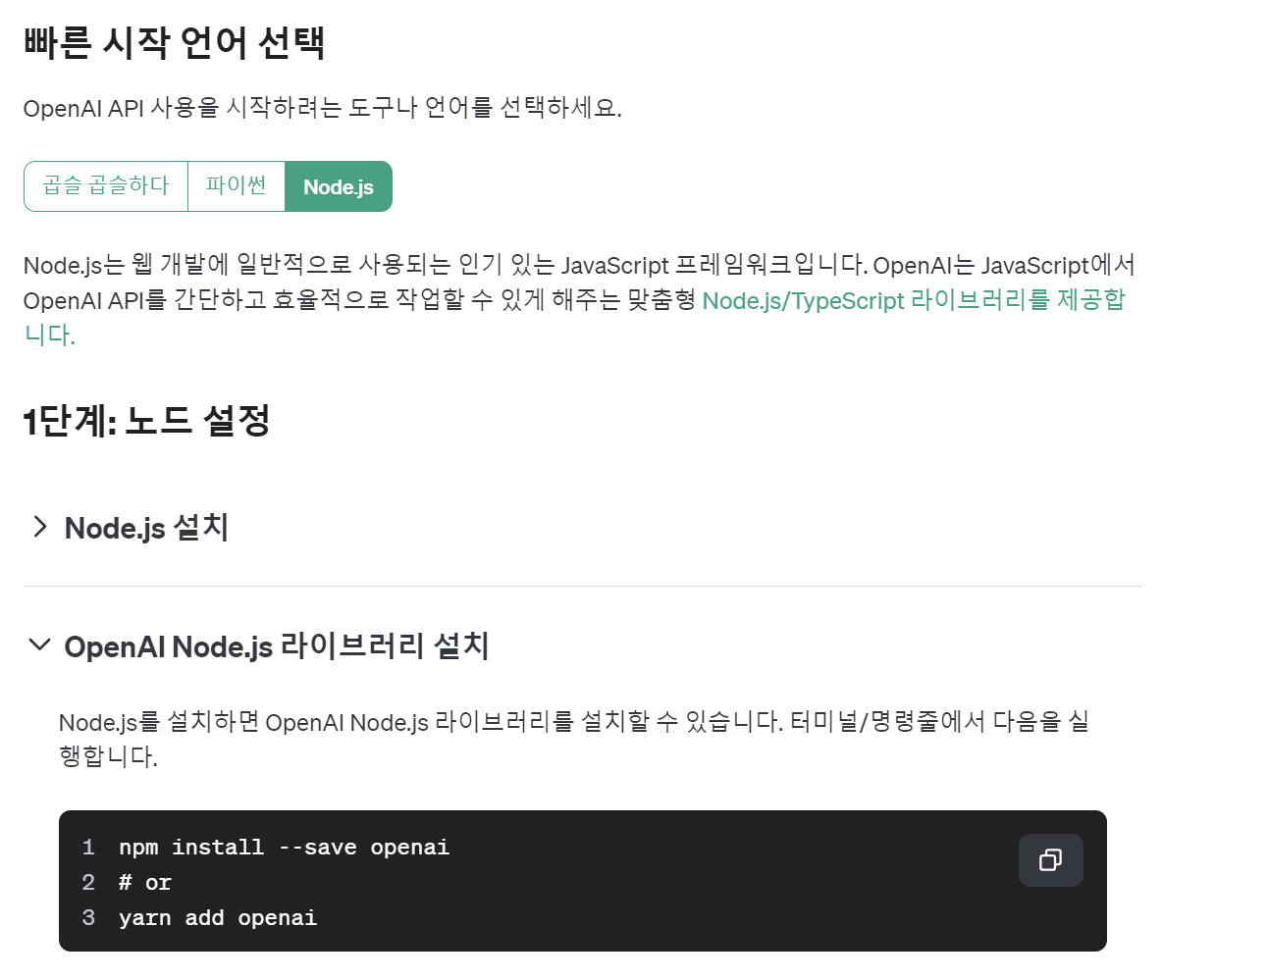
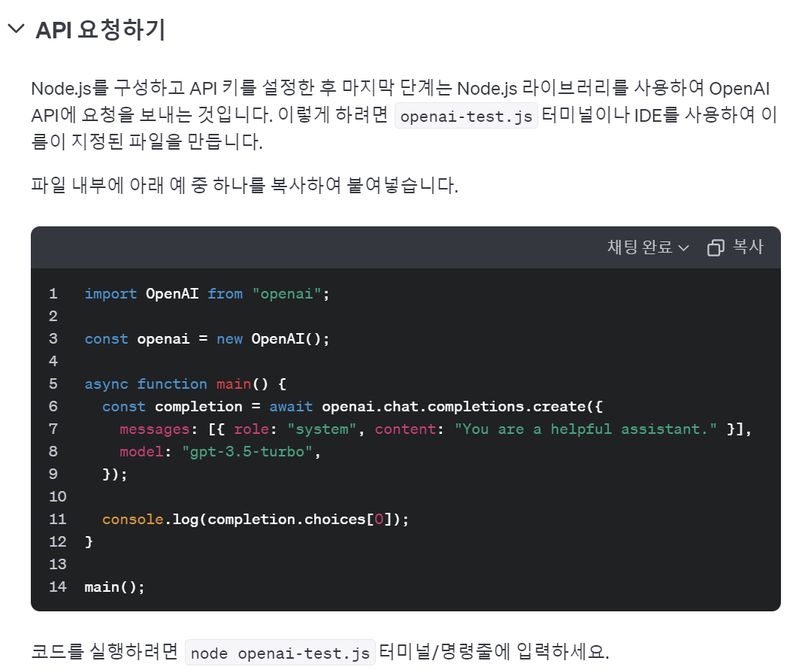
배경 설명
1. openai 라이브러리 설치
2. API 요청하기

Slide 8
Role https://platform.openai.com/docs/api-reference/chat/create
user
- 사용자, 질문자
Assistant
- 대화의 연속성을 유지하기 위해 사용
system
- 역할 설정하여 답변 받음
▲ request curl

Slide 9
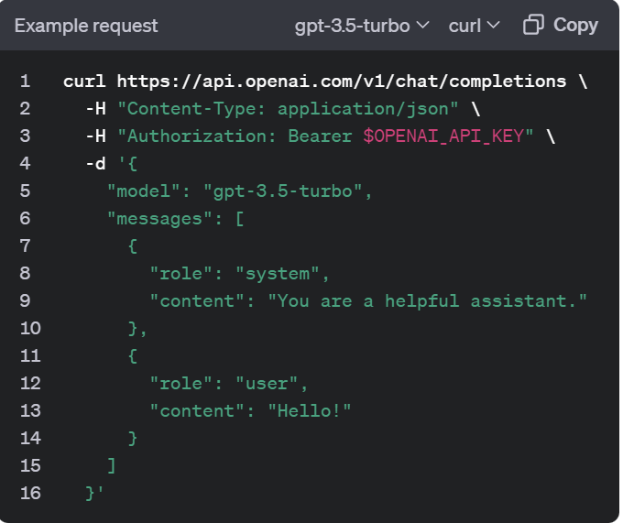
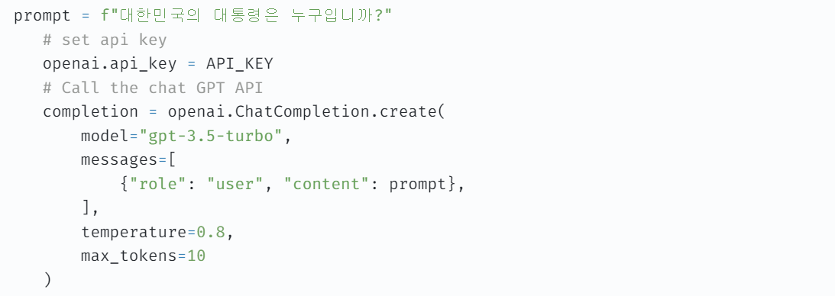
Request
- 참고 문서 : https://velog.io/@dy6578ekdbs/%ED%94%84%EB%A1%A0%ED%8A%B8%EC%97%94%EB%93%9C-%EA%B0%9C%EB%B0%9C%EC%9E%90%EB%A5%BC-%EC%9C%84%ED%95%9C-chatGPT-API-%EC%82%AC%EC%9A%A9%EB%B2%95-React-Flask
- 공식 문서 :
https://platform.openai.com/docs/api-reference/chat/create
▲ 파이썬 요청 예제
▲ request curl

Slide 10
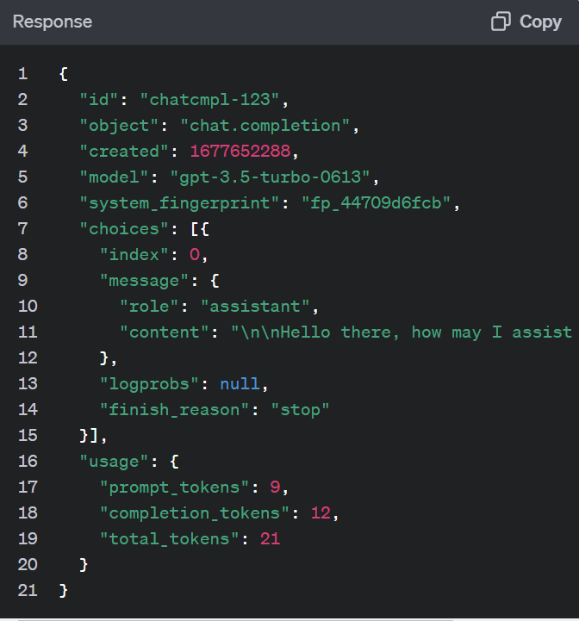
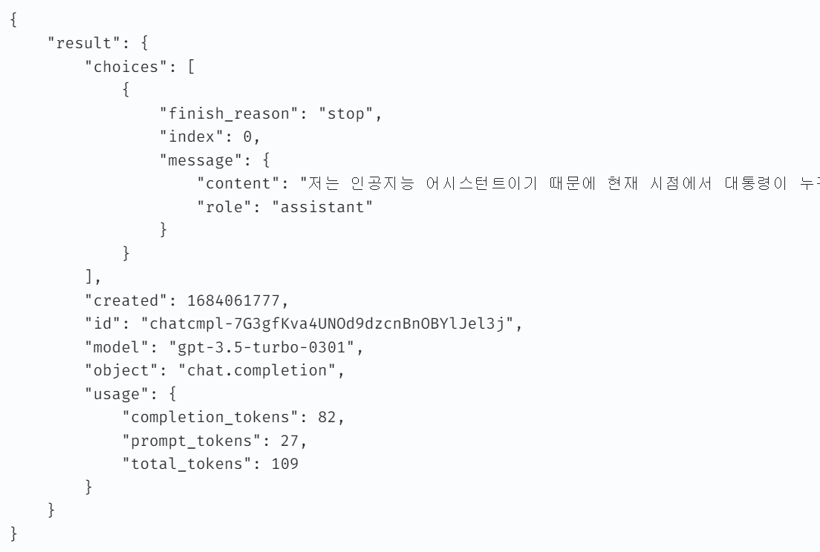
Response
▲ 응답 예제
-content만 뽑아 사용
completion["choices"][0]["message"]["content"].encode("utf-8").decode()
▲ response curl

Slide 11
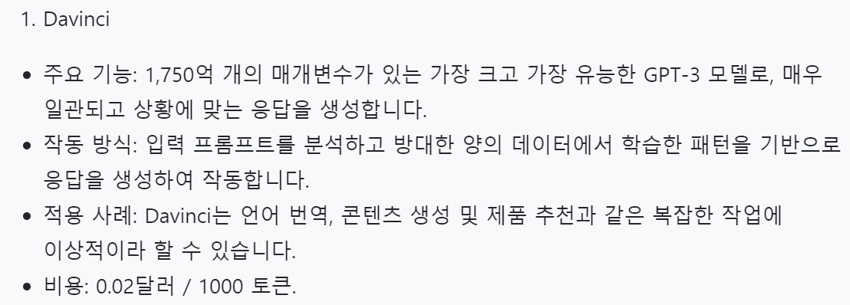
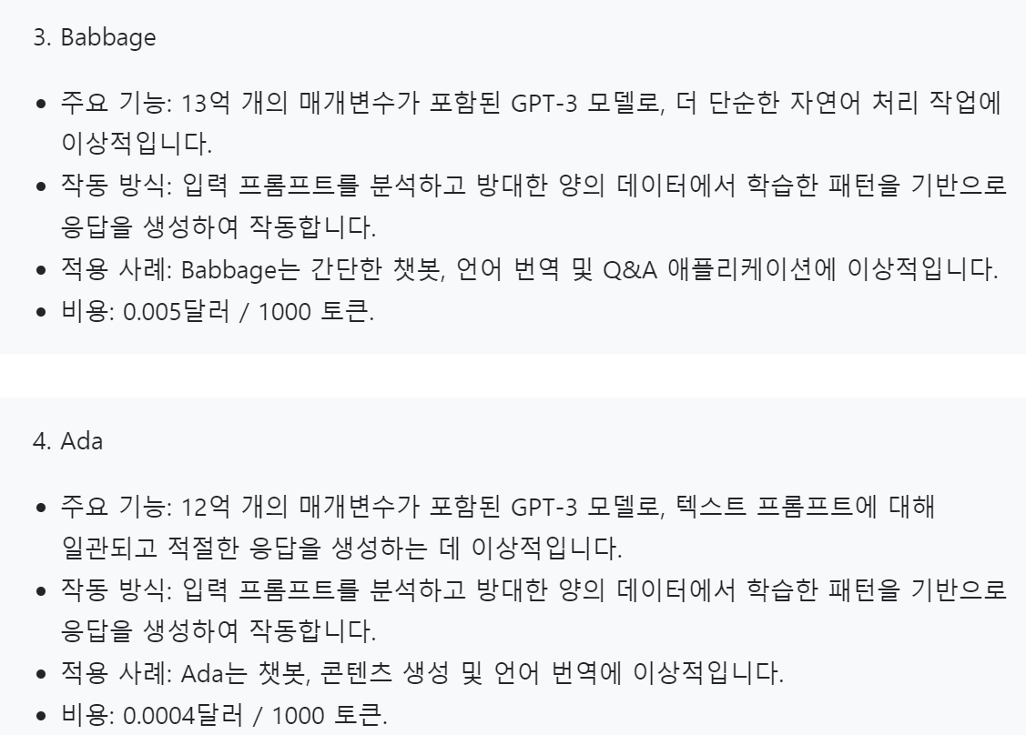
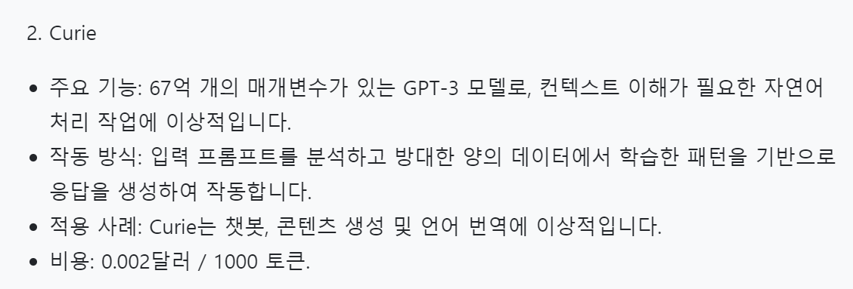
다른 GPT API 모델 https://platform.openai.com/docs/models

Slide 12
참고 영상 ( 웹)
- https://www.youtube.com/watch?v=LX_DXLlaymg
실습 코드 ( 챗비티와 간단한 채팅)
- https://www.youtube.com/watch?v=8L3M8G1UsYg&t=575s
- https://github.com/LaurentiuGabriel/chatbot_demo/blob/main/Main.js
참고1 (json) - https://hdhdeveloper.tistory.com/136
참고 2 (파이썬)
- https://velog.io/@dy6578ekdbs/%ED%94%84%EB%A1%A0%ED%8A%B8%EC%97%94%EB%93%9C-%EA%B0%9C%EB%B0%9C%EC%9E%90%EB%A5%BC-%EC%9C%84%ED%95%9C-chatGPT-API-%EC%82%AC%EC%9A%A9%EB%B2%95-React-Flask
- https://velog.io/@yule/OpenAI-API-%EB%B0%9C%EA%B8%89
최종 사용자 ID
- https://platform.openai.com/docs/guides/safety-best-practices?lang=curl
포스트맨
- https://binit.tistory.com/17

